Slide 1

Heapsort
Algoritmo de Ordenação
Aluno: Aream Luersen

Slide 2
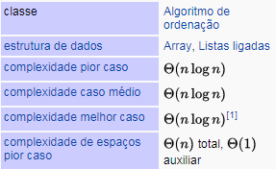
Características.
Inventado por J.W.J. Williams em 1964
Reorganiza os elementos de um vetor de forma crescente.
v[1..n] -> v[1] ≤ v[2] ≤ . . . ≤ v[n].
Consome tempo proporcional a n log n.
Base do algoritmo = heap.

Slide 3
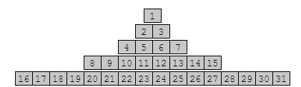

Heap - estrutura de Dados.
A estrutura Heap enxerga o vetor como uma árvore. m log[m] máx.
// Rearranja um vetor v[1..m] de modo a // transformá-lo em heap. static void
constroiHeap (int n, int arr[], int i)
{
int pai = i, esquerda = i*2 + 1, direita = i*2 + 2;
if (esquerda < n && arr[esquerda] > arr[pai])
pai = esquerda;
if (direita < n && arr[direita] > arr[pai])
pai = direita;
if (pai != i){
swap (arr[pai], arr[i]);
constroiHeap(n,arr,pai);
}
}

Slide 4
Heapsort
/*Função transforma o vetor em heap, e depois manipula os elementos para ficarem em forma crescente.*/
void heapsort (int n, int arr[]){
for (int i = n/2-1; i>=0; i--){
constroiHeap(n, arr, i);
}
for (int i=n-1; i>=0; i--){
swap (arr[0], arr[i]);
// reorganiza o Vetor em Heap
constroiHeap(i, arr, 0);
}
}
Consiste em pegar um vetor com estrutura heap e mover sua raiz para o final do vetor recursivamente. Após isso re-organizar o vetor remanescente em Heap, até que todo o vetor esteja crescente.

Slide 5
Curiosidade
O algoritmo de classificação de heapsort tem usos limitados porque Quicksort e Mergesort são melhores na prática. Mas o uso do algoritmo Heap possui algumas aplicações mais comuns que seguem.
Filas prioritárias (Binary Heap).
Estatísticas de Pedido.

Slide 6

Perguntas ?

Slide 7
Referências
Heapsort. Disponível em: https://www.ime.usp.br/~pf/algoritmos/aulas/hpsrt.html. Acesso em 25 de novembro de 2017.
Ordenação: Heapsort. Disponível em: http://homepages.dcc.ufmg.br/~cunha/teaching/20121/aeds2/heapsort.pdf Acesso em 25 de novembro de 2017.
http://www.geeksforgeeks.org/heap-sort/
http://www.geeksforgeeks.org/applications-of-heap-data-structure/

